Slide 1


VLAN配置
汇报人：赵润梅 何露
指导老师：黄泽伟

Slide 2


目录
VLAN概述
VLAN配置基础
VLAN的创建与管理
VLAN的高级配置
VLAN配置的常见问题与解决方案
VLAN配置的案例分析

Slide 3
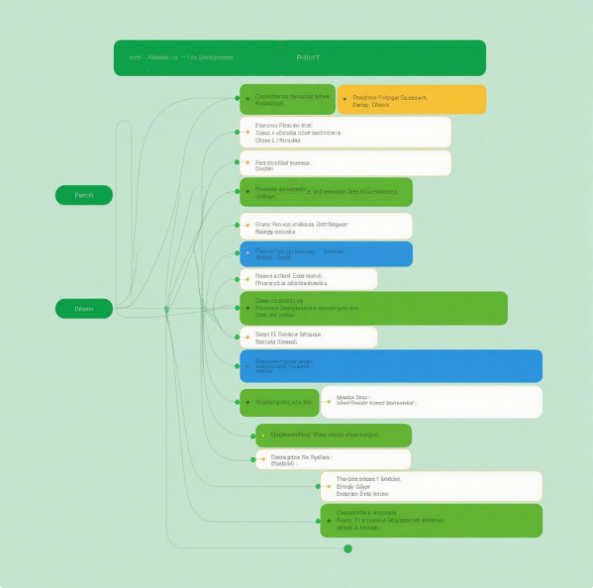
PART 01
VLAN概述

Slide 4
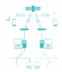

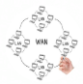
VLAN的定义与作用
VLAN的定义
VLAN的作用
VLAN的重要性
VLAN（Virtual Local Area
Network，虚拟局域网）
是一种逻辑上的子网划
分技术，能够在同一个
物理交换机上创建多个
虚拟的局域网，实现网
络资源的灵活管理和隔
离。
通过VLAN，可以有效隔
离广播域，减少网络中
的广播风暴，提高网络
性能和安全性。同时，V
LAN还可以根据业务需求
灵活划分网络，简化网
络管理。
在现代网络中，VLAN是
提高网络效率和安全性
的关键技术之一，尤其
适用于大型企业和复杂
网络环境。

Slide 5

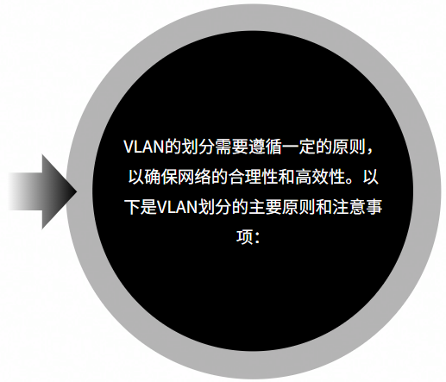


VLAN的划分原则
基于业务需求划分
根据企业的业务部门和功能需求，将相
关设备划分到同一个VLAN中，便于管理
和资源共享。
基于安全需求划分
将不同安全级别的设备或用户划分到不
同的VLAN中，通过访问控制策略限制V
LAN间的通信，提升网络安全性。
基于地理位置划分
对于分布在不同物理位置的设备，可以
将其划分到同一个VLAN中，实现逻辑上
的统一管理。

Slide 6
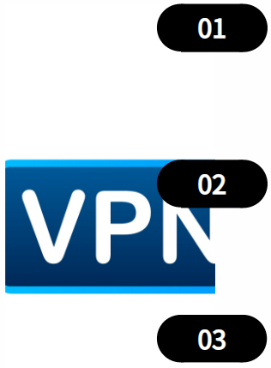
VLAN的网络安全性
隔离广播域
VLAN通过隔离广播域，减少了广播风暴的发生，从而降低了网络拥堵
和潜在的安全风险。
不同VLAN之间的通信需要通过路由器或三层交换机进行控制，可以有
效防止未经授权的访问。
访问控制策略
通过配置VLAN间的访问控制列表（ACL），可以精确控制不同VLAN之
间的通信权限，防止敏感数据的泄露。
结合防火墙和入侵检测系统，进一步增强VLAN间的安全性。
网络分段管理
将网络划分为多个VLAN后，可以针对每个VLAN实施独立的安全策略
和监控措施，便于及时发现和处理安全问题。
VLAN分段管理还有助于缩小故障排查范围，提高网络运维效率。

Slide 7
PART 02
VLAN配置基础

Slide 8


交换机的连接与登录
确保物理连接正确
在配置VLAN之前，必须确保交换机与计算机或
其他网络设备之间的物理连接正确无误，包括
网线、光纤等。
使用正确的登录方式
通过Console线、Telnet或SSH等方式登录交换机，
确保登录权限和安全性，避免未授权访问。
验证连接状态
登录后，使用`show interface`等命令验证连接状态，
确保设备之间通信正常，为后续配置奠定基础。

Slide 9
VLAN的基本命令
创建与删除VLAN
创建VLAN：使用vlan [VLAN ID]命令创建新的VLAN，并为其命名以便于管理，例如vlan 10 name Sales。
删除VLAN：使用no vlan [VLAN ID]命令删除不再需要的VLAN，确保配置简洁高效。
分配端口到VLAN
Access模式配置：在接口配置模式下使用switchport mode access命令将端口设置为Access模式，并通过
switchport access vlan [VLAN ID]将端口分配到指定VLAN。
Trunk模式配置：在接口配置模式下使用switchport mode trunk命令将端口设置为Trunk模式，允许传输
多个VLAN的数据包。
验证VLAN配置
查看VLAN信息：使用show vlan brief命令查看当前VLAN的配置信息，包括VLAN ID、名称和分配的端口。
查看接口状态：使用show interface [接口名称] switchport命令查看接口的VLAN配置状态，确保配置正确
无误。

Slide 10
PART 03
VLAN的创建与管理

Slide 11

新建VLAN的界面与操作
命令行界面配置
对于熟悉命令行操作的用户，可
以通过交换机的CLI（命令行界面）
创建VLAN。常用的命令包括`vlan
database`进入VLAN配置模式，`vl
an <VLAN_ID>`创建VLAN，最后使
用`exit`保存并退出。
图形化界面配置
通过交换机的Web管理界面
或专用网络管理软件，用户
可以在直观的图形化界面中
创建VLAN。操作步骤通常包
括选择“VLAN管理”选项、
点击“新建VLAN”按钮、输
入VLAN名称和ID，并保存配
置。
批量创建VLAN
在需要创建多个VLAN时，可以通过
批量导入功能快速完成。用户需准
备一个包含VLAN信息的CSV文件，
通过管理工具导入，系统会自动解
析并创建相应的VLAN。

Slide 12
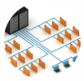
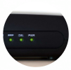

VLAN ID的设置与注意事项
VLAN ID范围
保留VLAN ID
ID唯一性
VLAN ID的有效范围通常为1
到4094，其中1是默认VLAN，
通常用于管理流量。用户应
根据实际需求选择合适的ID，
避免与现有VLAN冲突。
某些ID可能被系统保留用于
特殊用途，如1002-1005在C
isco设备中用于FDDI和Token
Ring。用户应查阅设备文档，
避免使用这些保留ID。
在同一网络中，每个VLAN I
D必须唯一，以确保数据包
能够正确路由和转发。重
复的ID会导致网络通信混乱，
甚至引发故障。

Slide 13
PART 04
VLAN的高级配置

Slide 14
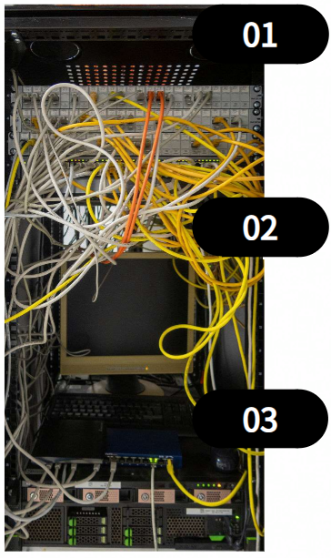
VLANIF接口的创建与配置
VLANIF接口创建
在交换机或路由器上，通过命令行或图形界面创建VLANIF接口时，
需指定VLAN ID，并确保该ID在设备范围内唯一。VLANIF接口的创
建是实现VLAN间通信的基础。
IP地址配置
为VLANIF接口分配IP地址时，需根据网络规划选择合适的子网掩
码和网关地址。IP地址的配置是VLANIF接口与其他网络设备通信
的前提。
路由协议配置
在VLANIF接口上启用路由协议（如OSPF、BGP等）时，需配置相
应的路由参数，以确保VLAN间的路由信息能够正确传递和更新。

Slide 15
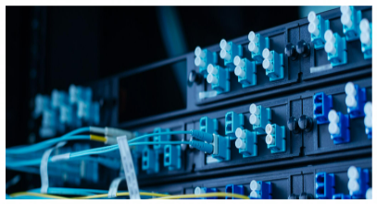
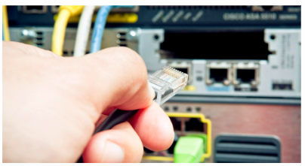

接口状态的开启与关闭
接口状态管理
接口状态日志
通过命令行或图形界面，可以
动态开启或关闭VLANIF接口的
状态。开启接口状态后，VLAN
IF接口开始接收和发送数据包；
关闭接口状态则停止其网络功
能。
配置日志系统记录VLANIF接口
的状态变化，便于后续排查网
络问题和进行性能分析。
接口状态监控
使用网络监控工具（如SNMP、
NetFlow等）实时监控VLANIF接
口的状态，及时发现并处理接
口故障，确保网络稳定运行。

Slide 16
PART 05
VLAN配置的常见问题与解决方案

Slide 17



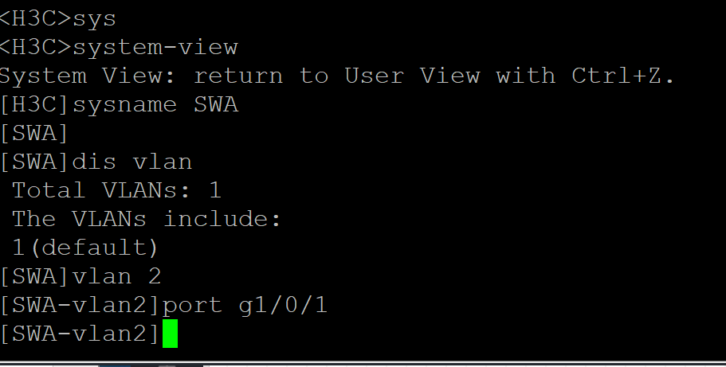
配置SWA与SWB的VLAN
使用命令行将SWA与SWB的E1/0/1添加到VLAN 2
VLAN 2的创建
端口配置命令
验证配置结果
在SWA和SWB上创建VLAN
2，并将其分配给指定端
口E1/0/1以实现网络分段。
使用`vlan batch 2`创建VLAN，
使用`port access vlan 2`将E1
/0/1端口加入VLAN 2。
检查交换机的VLAN配置是否
正确，确保端口已成功加入
VLAN 2。

Slide 18

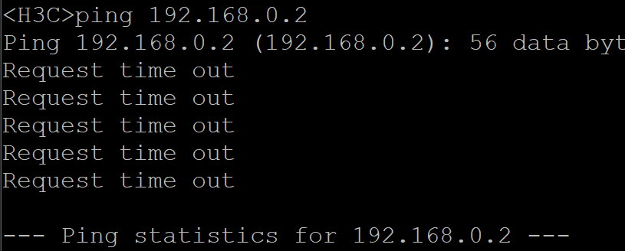

PING通性测试
测试PCA与PCB之间的网络连通性，判断其是否能正常通信
初始测试结果
PCA与PCB无法PING通，原因可能是它们未连接
到相同的VLAN中。
VLAN配置检查
检查PCA与PCB是否属于同一个VLAN，如果不在
同一VLAN中，则需要调整配置。
解决方案
将PCA与PCB连接到相同的VLAN，例如VLAN 2，
然后重新测试PING通性。

Slide 19

VLAN一致性问题
确保PCA与PCB处于同一VLAN，避免因VLAN不一致导致的通信问题
完成配置调整后，再次进行PING测试，验证PCA与PCB的连通性是否恢复正常。
完成配置调整后，再次进行PING测试，验证PCA与PCB的连通性是否恢复正常。
完成配置调整后，再次进行PING测试，验证PCA与PCB的连通性是否恢复正常。
VLAN冲突排查
调整端口配置
验证连通性
如果PCA与PCB仍无法
PING通，需进一步检
查是否存在VLAN ID冲
突或其他配置错误。
确保所有相关端口均
正确配置为Access模
式，并分配到正确的
VLAN中。
完成配置调整后，再
次进行PING测试，验
证PCA与PCB的连通性
是否恢复正常。

Slide 20

当前配置问题
分析PCA与PCC无法PING通的原因，重点检查VLAN配置和Trunk端口设置
VLAN配置检查
对应接口配置
检查PCA与PCC是否连接到
相同的VLAN，如果不在同
一VLAN中，则需要调整配
置。
确保另一台交换机上的对应接
口也配置为Trunk模式，保持两
端配置的一致性。
Trunk端口配置
确保E1/0/24端口配置为Trunk
模式，允许VLAN数据帧跨交
换机传输。

Slide 21


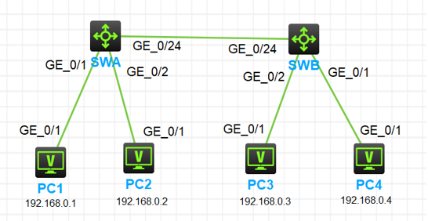

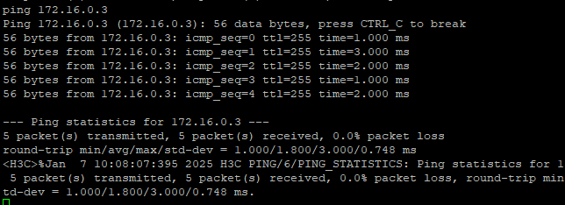
解决方案
调整E1/0/24端口配置，确保PCA与PCC能够正常通信
配置Trunk端口
验证配置结果
使用`port link-type trunk命令将
E1/0/24配置为Trunk模式，并允
许所需VLAN通过。
检查Trunk端口配置是否正确，
确保VLAN数据帧能够顺利传输。
再次测试PING通性
完成Trunk端口配置后，重新测
试PCA与PCC的连通性，确保通
信正常。

Slide 22

VLAN规划
合理规划VLAN，确保网络分区清晰且易于管理
VLAN ID分配
根据业务需求合理分配VLANID，避免ID冲突和资源浪费。
VLAN命名规范
使用统一的命名规则为VLAN命名，便于后续管理和维护。
VLAN范围控制
控制VLAN的要盖范围，避免不必要的广流是影响网络性能。

Slide 23

网络连通性保障
确保VLAN配置不影响网络连通性，提供稳定可靠的通信环境
Trunk端口配置
正确配置Trunk端口，确保VLAN数据帧能够跨交换机传输。
路由设备支持
配置路由器或三层交换机，支持不同VLAN之间的通信需求。
故障排查机制
建立完善的故障排查机制，快速定位并解决VLAN配置相关
问题。

Slide 24
PART 06
VLAN配置案例研究

Slide 25




案例一：校园网中的VLAN配置
学生与教职工分离
教学区域与宿舍区域隔离
在校园网中，VLAN通常用于将学生和教职工的
网络流量分开，以确保教职工的网络资源不被
学生占用，同时满足不同用户群体的需求。
通过VLAN划分，可以将教学区域的网络与宿舍区
域的网络分离，优化网络资源的分配，并确保教
学活动的网络稳定性。
多媒体教室专用VLAN
无线网络管理
为多媒体教室配置专用VLAN，可以确保视频、
音频等大流量应用的顺畅运行，同时避免对其
他区域的网络性能造成影响。
在校园网中，VLAN技术可以用于管理无线网络的
接入，例如为访客、学生和教职工分别配置不同
的VLAN，以实现安全且灵活的网络访问控制。

Slide 26

案例二：数据中心中的VLAN优化
服务器隔离
虚拟化环境支持
在数据中心中，VLAN通常用于
隔离不同类型的服务器，例如
将Web服务器、数据库服务器
和存储服务器划分到不同的VL
AN中，以提高安全性和管理效
率。
VLAN技术可以支持数据中心的
虚拟化环境，例如为虚拟机（
VM）配置独立的VLAN，以确保
虚拟网络流量的隔离和优化。
负载均衡与高可用性
安全策略实施
通过VLAN配置，数据中心可以
实现负载均衡和高可用性，例
如将关键业务系统分布在多个
VLAN中，以确保在某个VLAN
出现故障时，其他VLAN可以继
续提供服务。
在数据中心中，VLAN可以用于实
施严格的安全策略，例如限制某
些VLAN只能访问特定的内部资源
或外部网络，从而降低数据泄露
和攻击的风险。

Slide 27
谢谢

